Slide 1
IT
Capstone
Design Project
멀티 모달 객체 탐지 시스템
김규택
안양대학교 컴퓨터공학과
rlarbxor85univ@gmail.com

Slide 2
IT
Capstone
Design Project
Contents
Introduction – 연구 개요 및 개발 배경 소개
Related Works – 관련 연구 및 기존 솔루션 한계점
System Overview – 기술 개발 목표 및 시스템 개요
Project Timeline – 연구 추진 일정
Resources – 연구 기자재, 시설 및 장비 보유 현황
Application Areas – 기술 활용 분야
References – 참고 문헌
김규택 컴퓨터공학과

Slide 3
IT
Capstone
Design Project
Introduction
연구 대상 소개
김규택 컴퓨터공학과

Slide 4
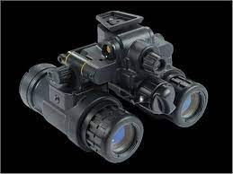
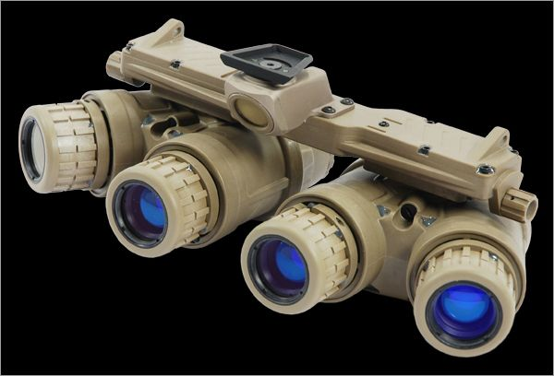
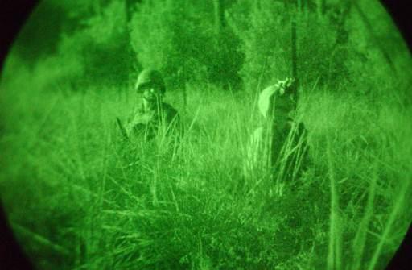
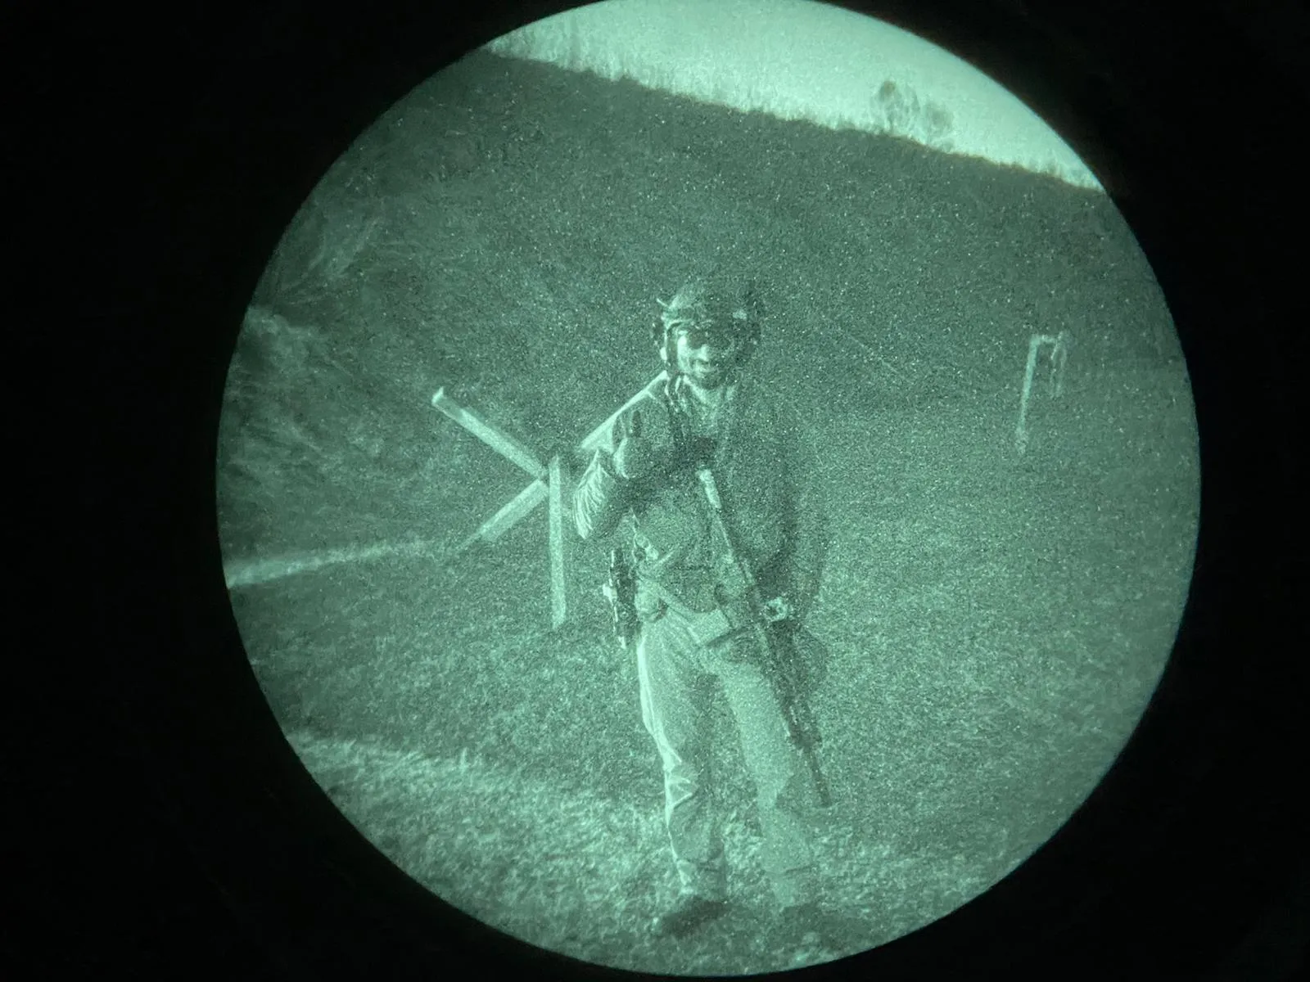
Introduction: NVG(1/4)
IT
Capstone
Design Project
야간투시경(Night Vision Goggle)은 초저조도 환경에서 주변의 미세한 빛을 광 증배관(Image Intensifier Tube)을 통해 수천 배로 증폭시켜, 인간의 시야보다 훨씬 더 밝은 시야를 제공하는 장비이다. 이 장치는 주로 야간 작전, 감시, 정찰 임무를 수행하는 군 특수부대에서 필수적으로 사용한다.
김규택 컴퓨터공학과

Slide 5
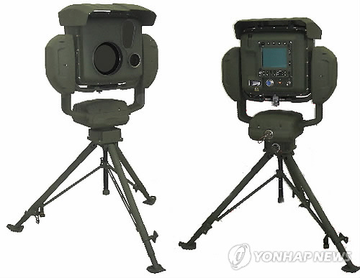
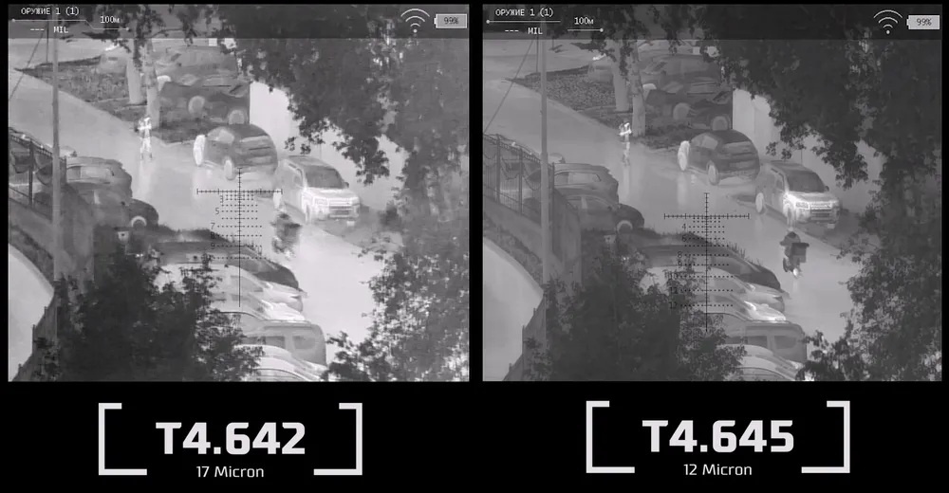
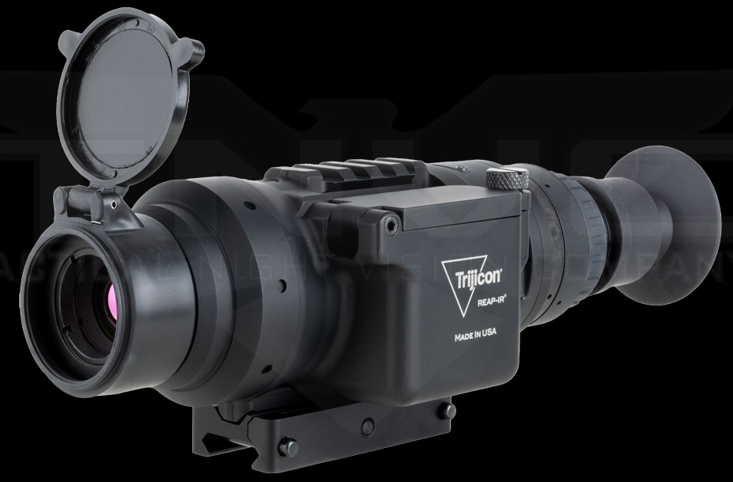
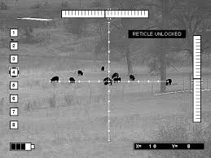
Introduction: TOD (2/4)
IT
Capstone
Design Project
열상 감시 장비(Thermal Observing Device)는 물체에서 방출되는 적외선(열 에너지)을 감지하여, 그 열의 차이를 바탕으로 사람이나 물체의 형태를 영상으로 보여주는 장비입니다. 이 장치는 빛이 전혀 없는 완전한 어둠 속에서도 작동하며, 대한민국 국군은 이를 휴전선 인근에 배치하여 빈틈없는 경계 작전임무 수행에 위해 활용한다.
김규택 컴퓨터공학과

Slide 6
Introduction: Problems(3/4)
IT
Capstone
Design Project
Problems of Image Intensifier Tube(광 증배관) NVG(야간투시경)
완전한 암흑 상태에서 작동 제한
강한 빛(섬광탄, 주간 자연광, 손전등)에 취약
주로 초록색 단색 영상만 제공되어, 수풀이나 안개 뒤에 있는 대상 식별이 어려움
시야각이 좁아 주변 상황 인식에 한계가 있음
장시간 사용 시 광 증배관이 노화되어 감도와 밝기가 감소
김규택 컴퓨터공학과

Slide 7
Introduction: Problems(4/4)
IT
Capstone
Design Project
Problems of TOD(열상감시장비)
흑백 영상으로만 제공되어, 사람과 동물, 차량 등을 정확히 식별하는 데 제약 (예: 나무 뒤에 있는 사람이 동물인지 사람인지 구분 제한)
주변 온도와 대상의 온도 차가 작아지면 탐지 성능 저하
유리, 맑은 물 같은 투명체를 투과하여 볼 수 없음
낮은 해상도 및 이미지 품질로 인해 정밀한 디테일 파악 제한
고가 장비로 경제적 부담이 높으며, 전력 소비 높음
김규택 컴퓨터공학과

Slide 8
Motivation
IT
Capstone
Design Project
How to solve these problems of NVG, TOD
Multi Digital Sensor Module • Ultra Low Light Digital Camera Module • Thermal Digital Camera Module
AI-Based Object Detection
Multi-Sensor Integration
Heads Up Display(HUD)
김규택 컴퓨터공학과

Slide 9
IT
Capstone
Design Project
Related Works
관련 연구 및 기존 솔루션 한계점
김규택 컴퓨터공학과

Slide 10
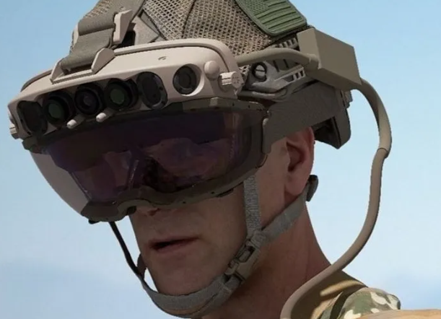
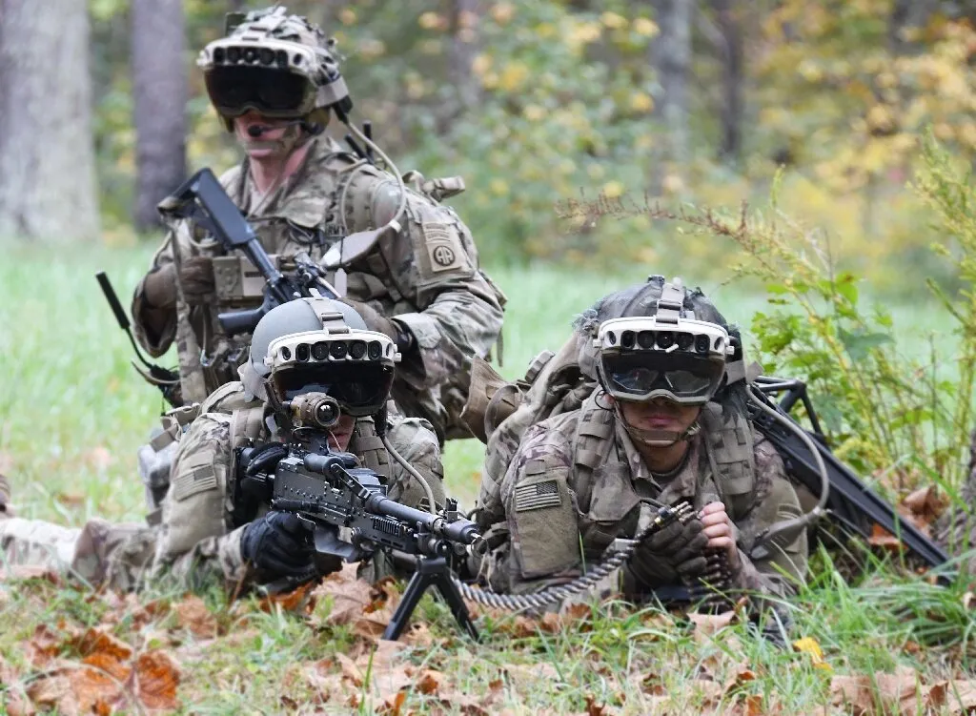
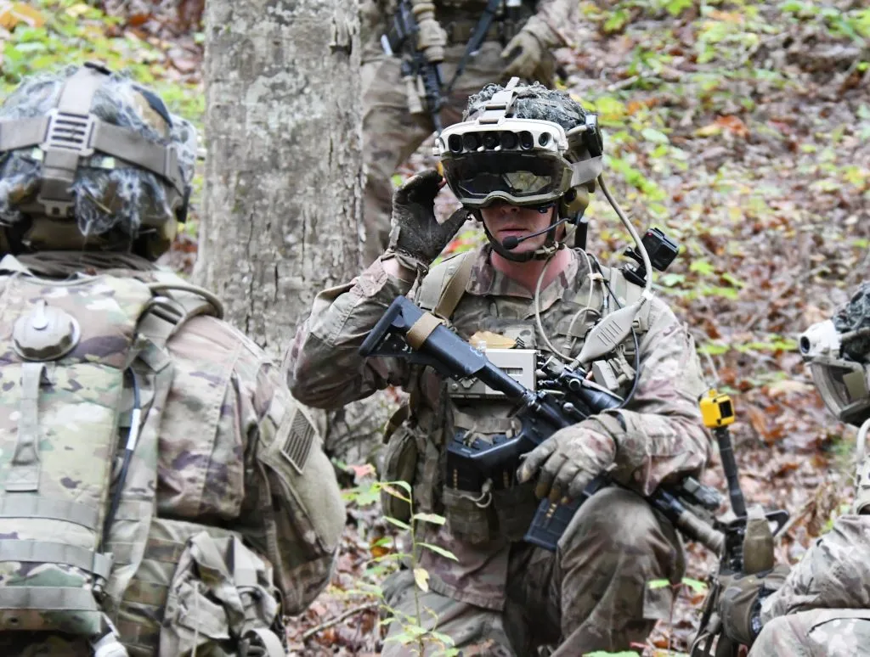
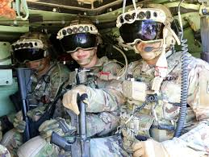
Related Works: IVAS(1/5)
IT
Capstone
Design Project
IVAS(통합 시각 증강 시스템)는 미국 육군이 Microsoft와 협력해 개발한 차세대 전투용 증강현실(AR) 장비이다. 보병의 전장 인식 능력(Situational Awareness)을 높이고, 야간투시, 열영상, 지도, 전술 정보 등을 하나의 AR 디스플레이에 통합 제공함으로써, 전투력과 생존성을 동시에 향상시키는 것을 목표로 한다.
김규택 컴퓨터공학과

Slide 11
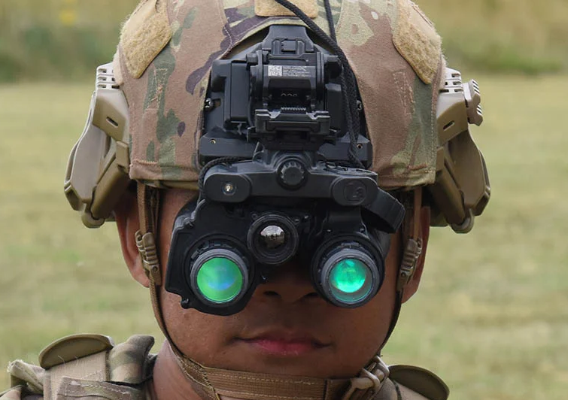
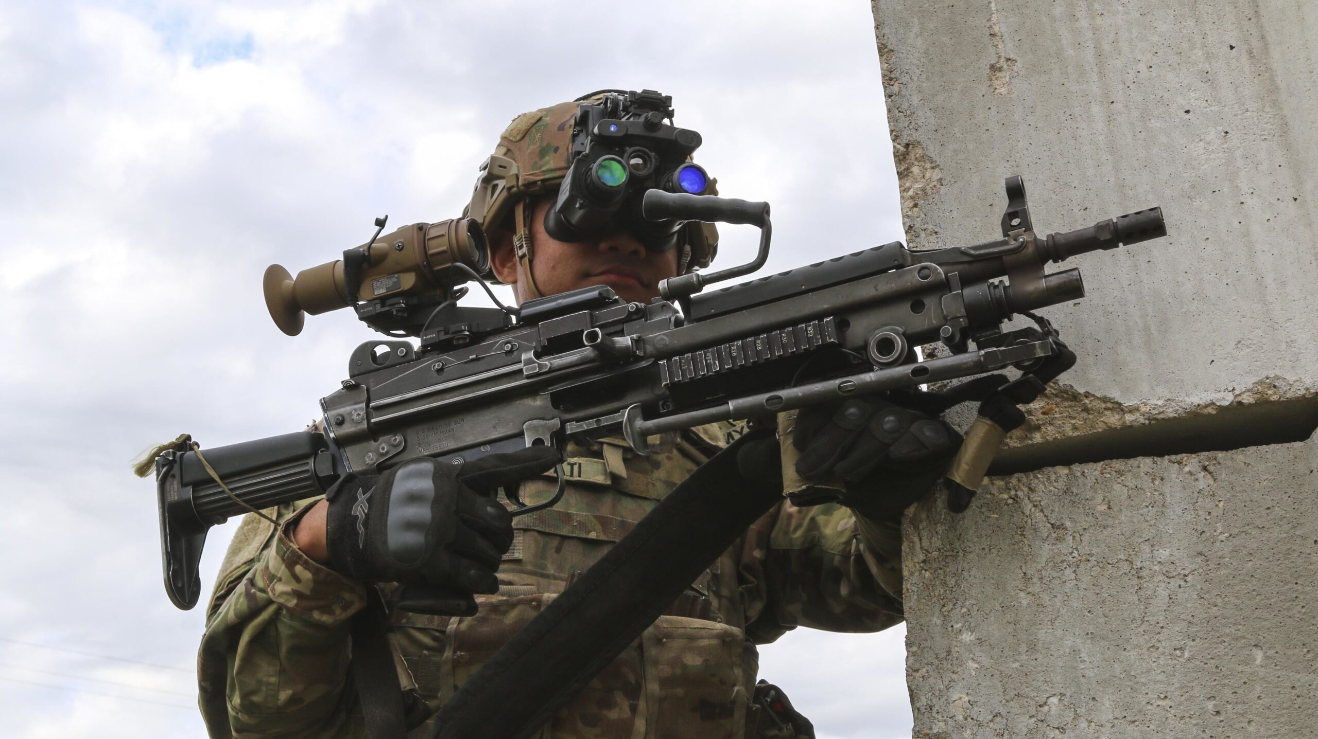
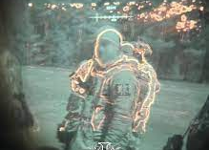
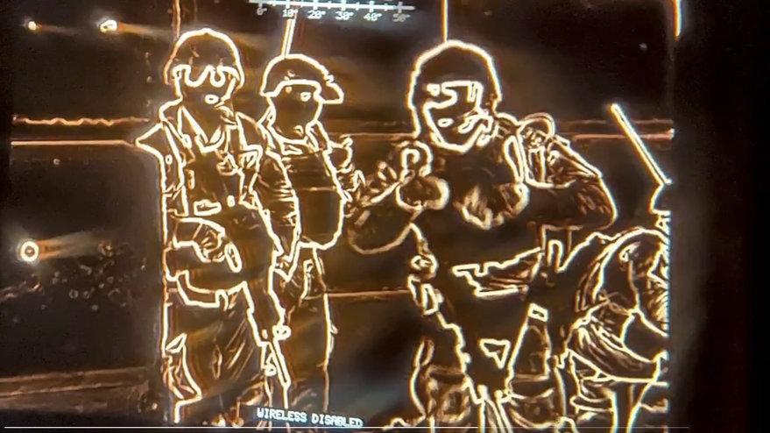
Related Works: ENVG-B(2/5)
IT
Capstone
Design Project
ENVG-B(Enhanced Night Vision Goggle-Binocular)는 미 육군이 사용하는 차세대 쌍안형 야간투시경으로, 기존 야시경보다 더 밝고 선명한 시야, 그리고 열상 영상과의 통합 시야를 제공한다.
이 장비는 야간투시 기능(Image Intensification, I²)과 열영상 감지(Thermal Imaging) 기능을 동시에 사용할 수 있어, 어두운 환경이나 시야가 제한된 상황에서도 목표물 식별이 용이하다.
김규택 컴퓨터공학과

Slide 12
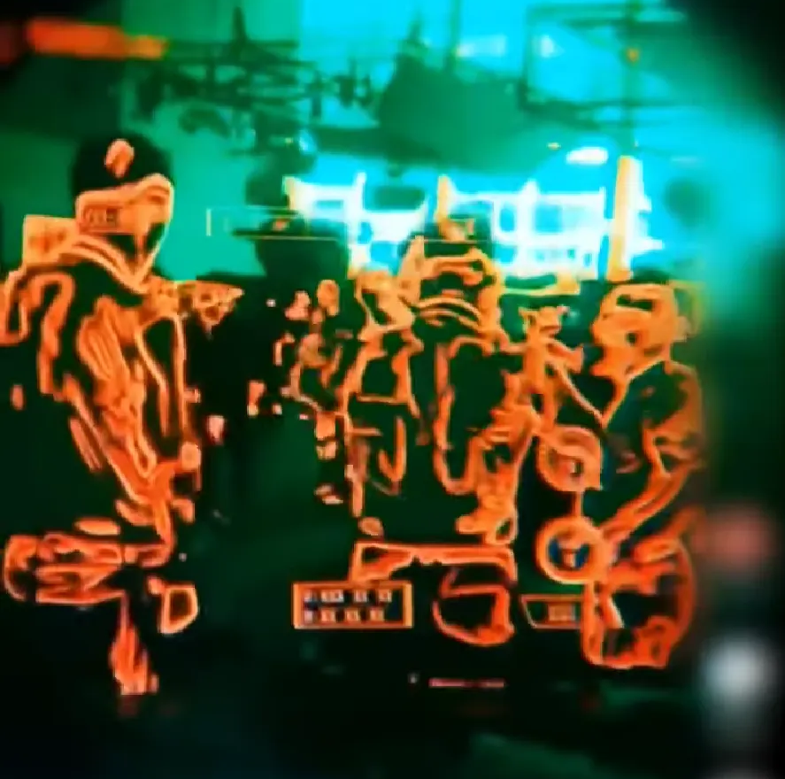
Related Works: China(3/5)
IT
Capstone
Design Project
China Military Conference
김규택 컴퓨터공학과

Slide 13
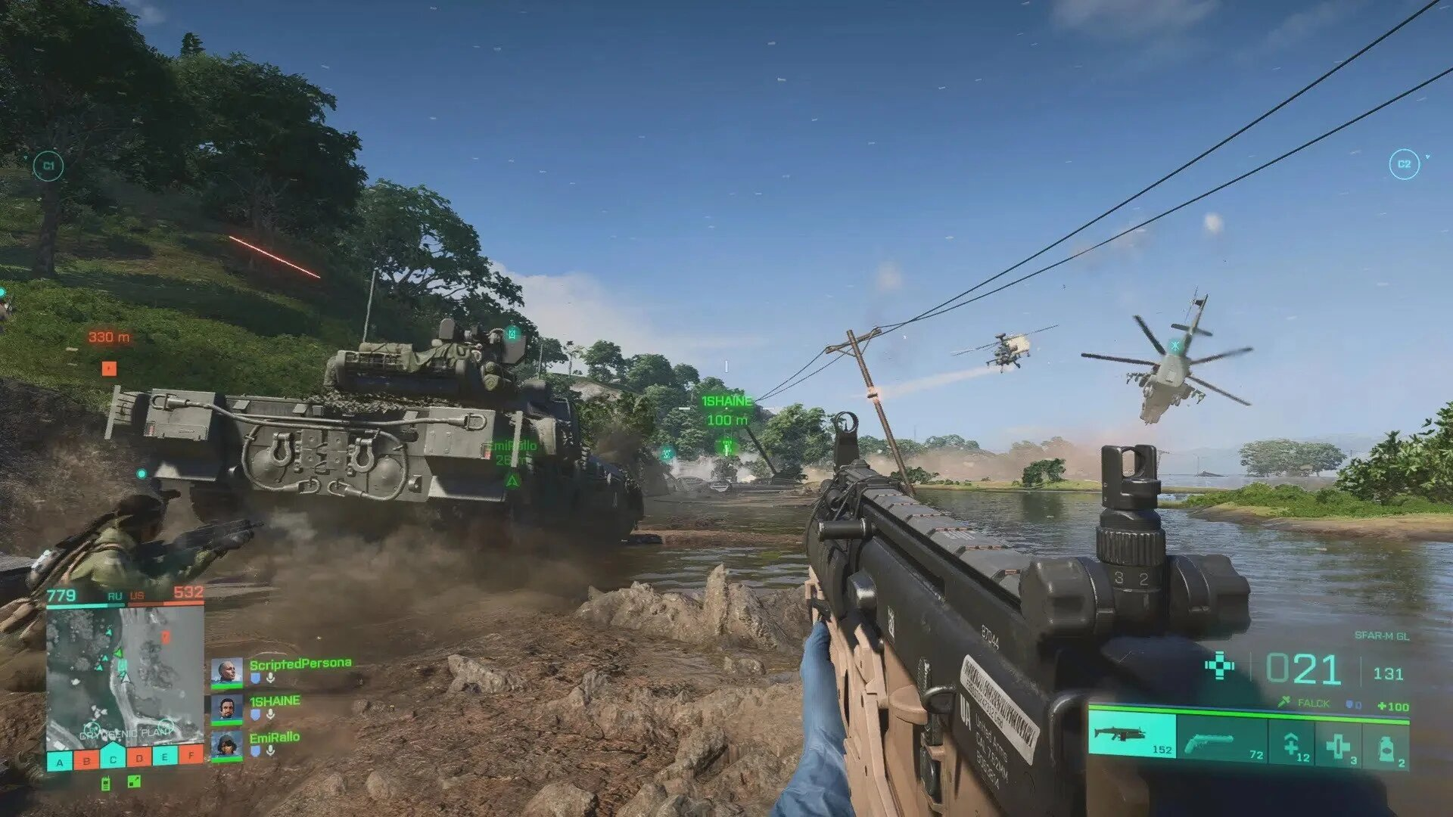
Related Works: (4/5)
IT
Capstone
Design Project
김규택 컴퓨터공학과

Slide 14
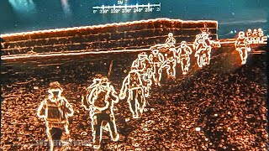
Related Works: ENVG-B(4/5)
IT
Capstone
Design Project
김규택 컴퓨터공학과

Slide 15
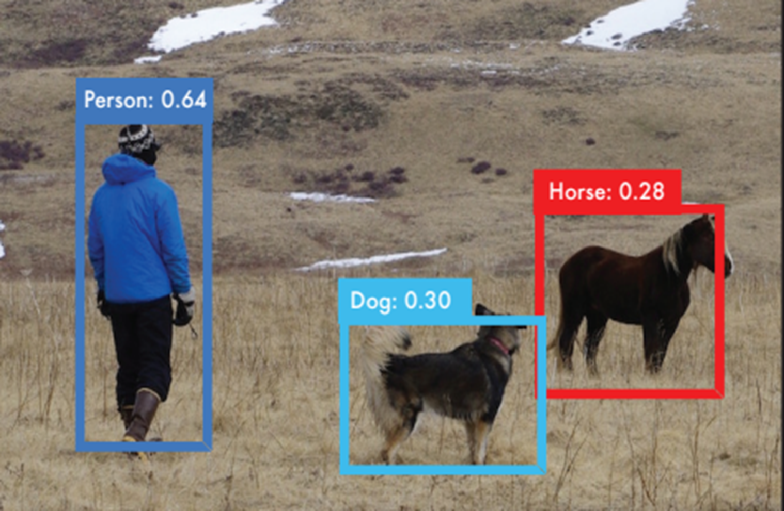
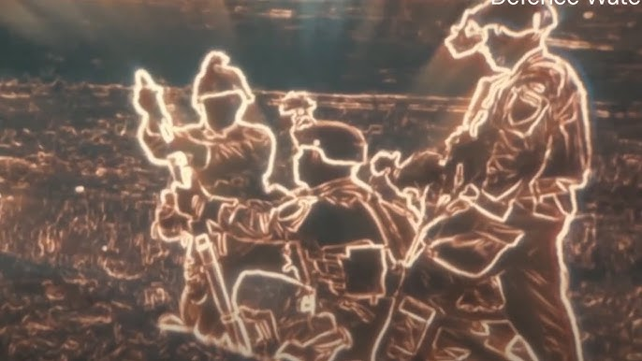
Related Works(4/5)
IT
Capstone
Design Project
김규택 컴퓨터공학과

Slide 16
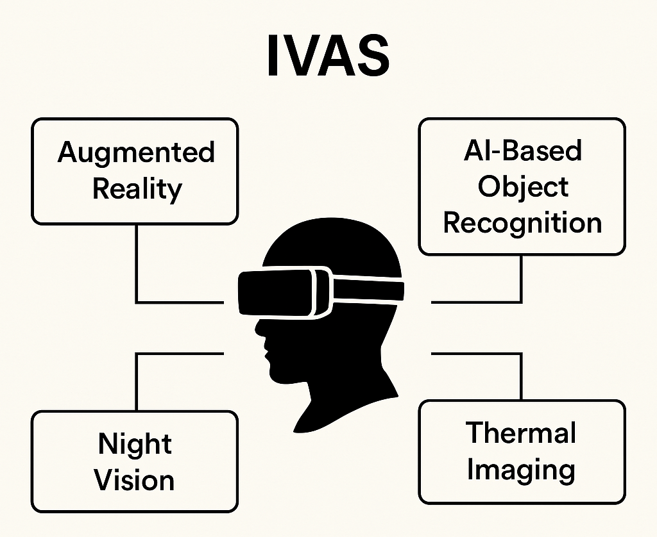
Related Works(4/5)
IT
Capstone
Design Project
Future Soldier Equipment
김규택 컴퓨터공학과

Slide 17
Related Works: Korea(5/5)
IT
Capstone
Design Project
Related Works in the Republic of Korea
한국에서 IVAS, ENVG-B와 같은 가시광-열상 센서를 활용한 통합 AI 탐지 및 영상 융합 시스템에 대한 공개된 연구의 부재
다만, 해당 기술들이 군사 기술에 해당되므로, 관련 연구가 존재하더라도 기밀로 분류되어 비공개일 가능성이 높다.
최신 군사 기술은 정보기관에 의해 수출이 엄격히 통제되며, 수출되더라도 운용과 정비에 제약이 많아 민간 차원에서의 국산화와 기술 인식 제고가 필요함
김규택 컴퓨터공학과

Slide 18
IT
Capstone
Design Project
System Overview
시스템 개요
김규택 컴퓨터공학과

Slide 19
High
S/W
General Video frame, AI Detection Model Result Integration
Python: OpenCV
Inference results 1 frame
AI Stack – Acceleration / Runtime
Multi- Sensor AI Detection Model
CUDA / cuDNN / TRT
YOLO
Integrated 1 frame
Processed 1 frame
Processed 1 frame
External Interface
Video Black Equalizing
Video Resizing
UI
API call
Py: OpenCV
Py: OpenCV
PyQt
Decoded video 1 frame
Decoded video 1 frame
GUI
Low
S/W
Operating System
Camera Frame Exporting
Camera Frame Exporting
Display Interface
Ubuntu 18.04 64bit
Py: V4L2 API / OpenCV
Py: Flirpy
HDMI
System Control Info
C/GPU, GPIO, I2C Interface
Real-time visible light video
Real-time thermal video
Multispectral detection output
H/W
AI computing board
Ultra Low Light Camera
Thermal Observing Camera
Display
Nvidia Jetson Nano
Sony IMX290
FLIR Lepton 3.5
4:3 4inch Display
Case
3D Printed Case : Monocular Sight

Slide 20
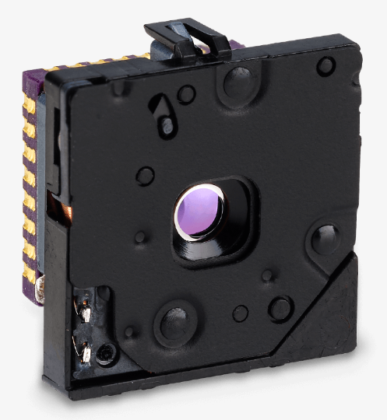
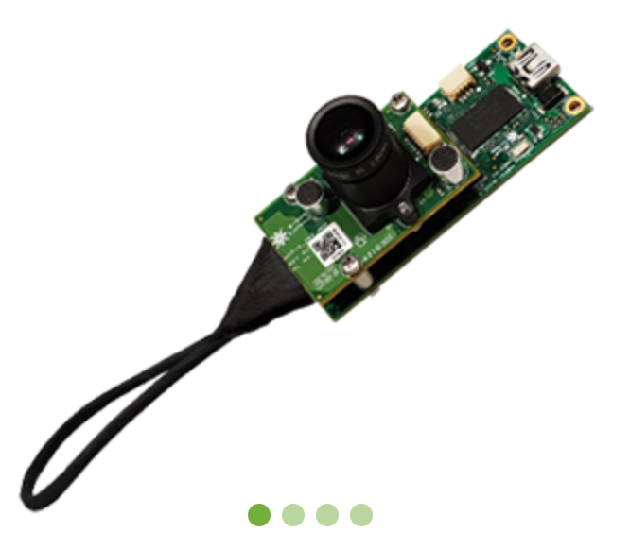
System Overview(1/4) – H/W
IT
Capstone
Design Project
FLIR Lepton 3.5
열상 카메라
FLIR Lepton 3.5
Sony IMX290
초저조도 가시광 카메라
Hyperyon® - 2MP Sony STARVIS IMX290
울트라 저조도 USB 카메라(컬러)
김규택 컴퓨터공학과

Slide 21
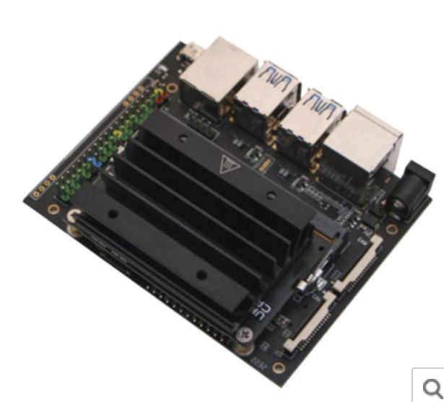
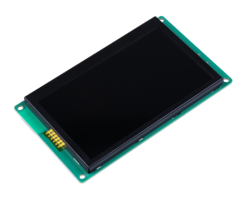
System Overview(1/4) – H/W
IT
Capstone
Design Project
NVIDIA Jetson Nano
소형 AI 컴퓨팅 보드
NVIDIA Jetson Nano
4:3 4inch Display
4:3 4인치 디스플레이
4:3 4inch Display
김규택 컴퓨터공학과

Slide 22
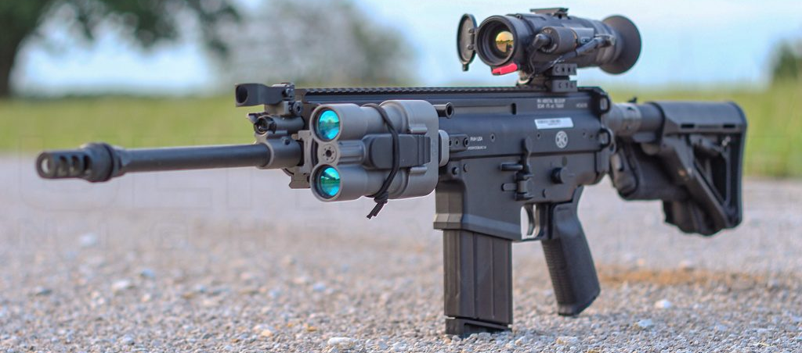
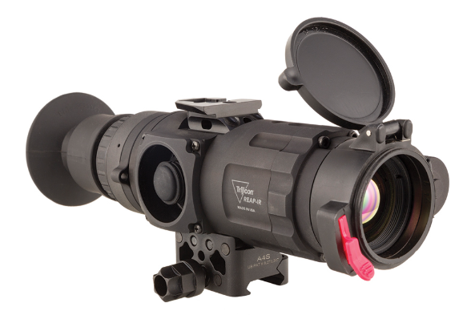
System Overview(1/4) – H/W
IT
Capstone
Design Project
3D 프린팅 단안형 케이스
3D Printed Case: Monocular sight
김규택 컴퓨터공학과

Slide 23
System Overview(1/4) – H/W
IT
Capstone
Design Project
출력
NVIDIA Jetson Nano
4:3 4inch Display
오목렌즈
Sony IMX290
FLIR Lepton 3.5
사용자
김규택 컴퓨터공학과

Slide 24
High
S/W
General Video frame, AI Detection Model Result Integration
Python: OpenCV
Inference results 1 frame
AI Stack – Acceleration / Runtime
Multi- Sensor AI Detection Model
CUDA / cuDNN / TRT
YOLO
Integrated 1 frame
Processed 1 frame
Processed 1 frame
External Interface
Video Black Equalizing
Video Resizing
UI
API call
Py: OpenCV
Py: OpenCV
PyQt
Decoded video 1 frame
Decoded video 1 frame
GUI
Low
S/W
Operating System
Camera Frame Exporting
Camera Frame Exporting
Display Interface
Ubuntu 18.04 64bit
Py: V4L2 API / OpenCV
Py: Flirpy
HDMI
System Control Info
C/GPU, GPIO, I2C Interface
Real-time visible light video
Real-time thermal video
Multispectral detection output
H/W
AI computing board
Ultra Low Light Camera
Thermal Observing Camera
Display
Nvidia Jetson Nano
Sony IMX290
FLIR Lepton 3.5
4:3 4inch Display
Case
3D Printed Case : Monocular Sight

Slide 25
System Overview(2/4) – Low S/W
IT
Capstone
Design Project
Camera Frame Exporting
Py: V4L2 API / OpenCV
<Pseudocode>
Start
Initialize IMX290 camera
Check if the camera is connected
If not connected:
Log error to DB
Exit module
Start video stream from camera
Request frame capture
Receive a single frame
Check if frame is valid
If not valid:
Log error to DB Exit module
(Optional) Preprocess the frame:
- Resize resolution
- Convert color format (e.g., BGR to RGB)
Return or save the frame
Release camera resources
End
Function | IMX290 가시광 카메라의 영상 입력에서 단일 프레임을 추출
Input | Real-time visible light video stream data from IMX290 camera
Input Fail Processing | Log error to DB and no stop processing
Output | Single frame 2D Numpy visible light Array
Output Fail Processing | Log error to DB and no stop processing
API / Library | V4L2(Video4Linux2) API, OpenCV
Optional | Resize resolution, Convert color format (e.g., BGR to RGB)
Feature | Error-tolerant design: No stop with error
김규택 컴퓨터공학과

Slide 26
System Overview(2/4) – Low S/W
IT
Capstone
Design Project
Camera Frame Exporting
Py: Flirpy
<Pseudocode>
Start
Initialize FLIR Lepton 3.5 using pylepton
Check if the camera is detected
If not detected:
pass, write on DB
Exit module
Request frame capture from camera
Capture a single frame
Check if frame is valid
If not valid:
pass, write on DB
Exit module
(Optional) Preprocess the frame:
- Normalize pixel values to 0–255
- Convert to 8-bit format (uint8)
- (Optional) Apply color map for visualization
Return or save the frame
Release camera resources
End
Function | FLIR Lepton 3.5 열상 카메라의 영상 입력에서 단일 프레임을 추출
Input | Real-time thermal video stream data from FLIR Lepton 3.5 camera
Input Fail Processing | Log error to DB and no stop processing
Output | Single frame 2D Numpy Array
Output Fail Processing | Log error to DB and no stop processing
API / Library | Pylepton, NumPy: FLIR Lepton 열화상 카메라를 처리하기 위한 파이썬 라이브러리
Optional | Normalize pixel values to 0–255, Convert to 8-bit format (uint8), (Optional) Apply color map for visualization
Feature | Error-tolerant design: No stop with error
김규택 컴퓨터공학과

Slide 27
High
S/W
General Video frame, AI Detection Model Result Integration
Python: OpenCV
Inference results 1 frame
AI Stack – Acceleration / Runtime
Multi- Sensor AI Detection Model
CUDA / cuDNN / TRT
YOLO
Integrated 1 frame
Processed 1 frame
Processed 1 frame
External Interface
Video Black Equalizing
Video Resizing
UI
API call
Py: OpenCV
Py: OpenCV
PyQt
Decoded video 1 frame
Decoded video 1 frame
GUI
Low
S/W
Operating System
Camera Frame Exporting
Camera Frame Exporting
Display Interface
Ubuntu 18.04 64bit
Py: V4L2 API / OpenCV
Py: Flirpy
HDMI
System Control Info
C/GPU, GPIO, I2C Interface
Real-time visible light video
Real-time thermal video
Multispectral detection output
H/W
AI computing board
Ultra Low Light Camera
Thermal Observing Camera
Display
Nvidia Jetson Nano
Sony IMX290
FLIR Lepton 3.5
4:3 4inch Display
Case
3D Printed Case : Monocular Sight

Slide 28
System Overview(3/4) – High S/W
IT
Capstone
Design Project
Video Black Equalizing
Py: OpenCV
<Pseudocode>
Start
Receive visible light frame from previous module
Check if the frame is valid
If not valid:
Log error to DB
Exit module
Apply black equalizing algorithm:
Check if algorithm applying is valid
If not valid:
Log error to DB
Exit module
Return or save the black equalized frame
End
Function | 가시광 프레임의 어두운 영역을 이퀄라이징하여 저조도 환경에서의 시각적 인식 개선
Input | Single-frame 2D NumPy visible light Array
Input Fail Processing | Log error to DB and no stop processing
Output | Single-frame 2D NumPy array of visible light processed with Video Equalizing
Output Fail Processing | Log error to DB and no stop processing
API / Library | OpenCV(‘cv2.equalizeHist’, ‘cv2.createCLAHE’), NumPy
Optional | Histogram과 CLAHE 중 적절한 이퀄라이징 방식 선택 필요
Feature | Softly correct only the dark parts in ultra low light circumstance, Improved AI detection(YOLO) performance
김규택 컴퓨터공학과

Slide 29
System Overview(3/4) – High S/W
IT
Capstone
Design Project
Video Resizing
Py: OpenCV
<Pseudocode>
Start
Receive thermal frame from previous module
Check if the frame is valid
If not valid:
Log error to DB
Exit module
Apply video resizing algorithm:
Check if algorithm applying is valid
If not valid:
Log error to DB
Exit module
Return or save the processed frame
End
Function | 열상 프레임과 가시광 프레임 간의 해상도 차이 및 카메라 화각(FOV) 차이를 보정하여, 두 영상이 동일한 크기와 형태로 정렬되도록 가공
Input | Single-frame 2D NumPy thermal Array
Input Fail Processing | Log error to DB and no stop processing
Output | Single-frame 2D NumPy array of thermal processed with Video Resizing
Output Fail Processing | Log error to DB and no stop processing
API / Library | OpenCV(‘cv2.INTER_LINEAR’, ‘cv2.INTER_CUBIC’, ‘CV2. UNDISTORT()’), NumPy
Optional | 상호 좌표 정합 정렬: Feature Matching 알고리즘, RANSAC 알고리즘
Feature | 정렬 과정에서 발생하는 계산 부하 최소화, YOLO 기반 객체 탐지 시 멀티 센서 입력에 대한 정규화된 데이터 제공으로 객체 인식 정확도 향상
김규택 컴퓨터공학과

Slide 30
System Overview(3/4) – High S/W
IT
Capstone
Design Project
Multi- Sensor AI Detection Model
YOLO – Data Prep.
Data Set1. 이미지 구성
Data Set2. 라벨링 구성
0001_vis.jpg
X, Y location
화면 1에 대한 프레임
0001_thr.jpg
0001_thr.jpg
0001_Labels
Width
0002_vis.jpg
화면 2에 대한 프레임
Height
0002_thr.jpg
0002_thr.jpg
0003_vis.jpg
화면 3에 대한 프레임
0003_thr.jpg
0003_thr.jpg
000N_vis.jpg
1개의 라벨링을 2개의 열상, 가시광 프레임의
라벨로 사용
화면 N에 대한 프레임
000N_thr.jpg
김규택 컴퓨터공학과
가시광
열상

Slide 31
System Overview(3/4) – High S/W
IT
Capstone
Design Project
General Video frame, AI Detection Model Result Integration
Python: OpenCV
<Pseudocode>
Start
Receive black equalized frame, YOLO inference results from previous module
Check if the frame is valid
If not valid:
Log error to DB
Exit module
Check if the YOLO inference is valid
If not valid:
Log error to DB
Exit module
Apply frame integration:
Check if integration applying is valid
If not valid:
Log error to DB
Exit module
Return or save the processed frame
End
Function | OLO 기반 객체 탐지 결과를 블랙 이퀄라이징 처리된 가시광 영상에 시각적으로 오버레이하여 최종 출력 프레임을 생성
Input | YOLO inference results (label, x, y, width, height, confidence) based on two frames (visible light and thermal) captured in a single shot, Single-frame 2D NumPy array of visible light processed with Black Equalization
Input Fail Processing | Log error to DB and no stop processing
Output | Integrated frame with AI detection results over Black Equalized visible light image
Output Fail Processing | Log error to DB and no stop processing
API / Library | OpenCV, NumPy
Optional | 각 객체별 신뢰도(confidence)에 따라 다른 색상/두께로 박스 시각화, 사람 탐지 시 특별한 아이콘 또는 경고 색상으로 표시
Feature | YOLO 결과 시각화, 최종 출력용 프레임 생성, 실시간 처리를 위한 경량 시스템 구성
김규택 컴퓨터공학과

Slide 32
High
S/W
General Video frame, AI Detection Model Result Integration
Python: OpenCV
Inference results 1 frame
AI Stack – Acceleration / Runtime
Multi- Sensor AI Detection Model
CUDA / cuDNN / TRT
YOLO
Integrated 1 frame
Processed 1 frame
Processed 1 frame
External Interface
Video Black Equalizing
Video Resizing
UI
API call
Py: OpenCV
Py: OpenCV
PyQt
Decoded video 1 frame
Decoded video 1 frame
GUI
Low
S/W
Operating System
Camera Frame Exporting
Camera Frame Exporting
Display Interface
Ubuntu 18.04 64bit
Py: V4L2 API / OpenCV
Py: Flirpy
HDMI
System Control Info
C/GPU, GPIO, I2C Interface
Real-time visible light video
Real-time thermal video
Multispectral detection output
H/W
AI computing board
Ultra Low Light Camera
Thermal Observing Camera
Display
Nvidia Jetson Nano
Sony IMX290
FLIR Lepton 3.5
4:3 4inch Display
Case
3D Printed Case : Monocular Sight

Slide 33
System Overview(4/4) – External Interface
IT
Capstone
Design Project
UI
PyQt
Function | AI 객체 인식 결과가 실시간 영상에 통합된 결과를 출력할 수 있는 UI 구축
Input | Integrated frame with AI detection results over Black Equalized visible light image
Input Fail Processing
Output | GUI
Output Fail Processing
API / Library | PyQt
Optional
Feature
김규택 컴퓨터공학과

Slide 34
High
S/W
General Video frame, AI Detection Model Result Integration
Python: OpenCV
Inference results 1 frame
AI Stack – Acceleration / Runtime
Multi- Sensor AI Detection Model
CUDA / cuDNN / TRT
YOLO
Integrated 1 frame
Processed 1 frame
Processed 1 frame
External Interface
Video Black Equalizing
Video Resizing
UI
API call
Py: OpenCV
Py: OpenCV
PyQt
Decoded video 1 frame
Decoded video 1 frame
GUI
Low
S/W
Operating System
Camera Frame Exporting
Camera Frame Exporting
Display Interface
Ubuntu 18.04 64bit
Py: V4L2 API / OpenCV
Py: Flirpy
HDMI
System Control Info
C/GPU, GPIO, I2C Interface
Real-time visible light video
Real-time thermal video
Multispectral detection output
H/W
AI computing board
Ultra Low Light Camera
Thermal Observing Camera
Display
Nvidia Jetson Nano
Sony IMX290
FLIR Lepton 3.5
4:3 4inch Display
Case
3D Printed Case : Monocular Sight

Slide 35
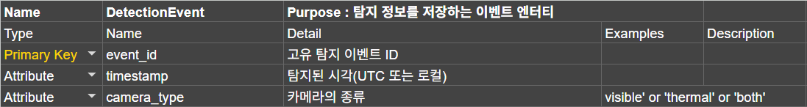
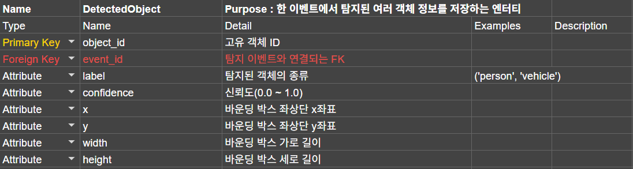
System Overview(5/5) – DB
IT
Capstone
Design Project
Raw DATA Stream
AI Detected Data
01
DetectionEvent
Detected Logs
DetectedObject
김규택 컴퓨터공학과

Slide 36
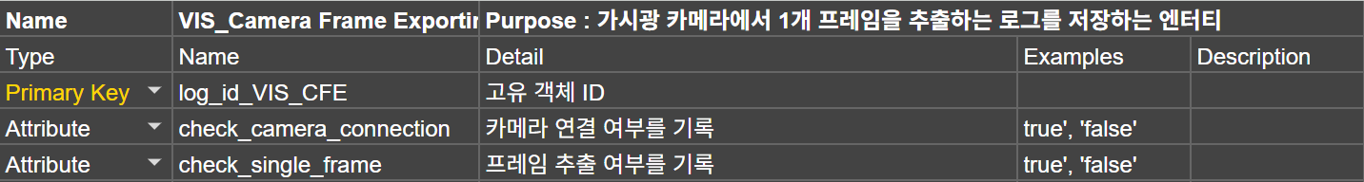
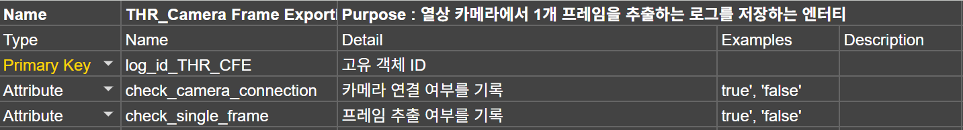
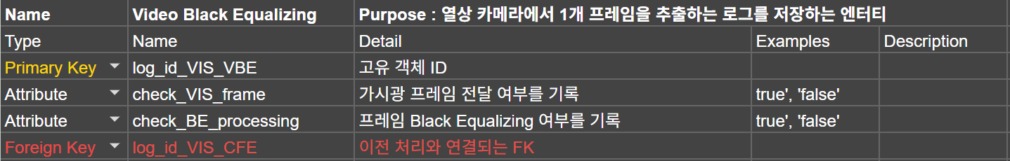
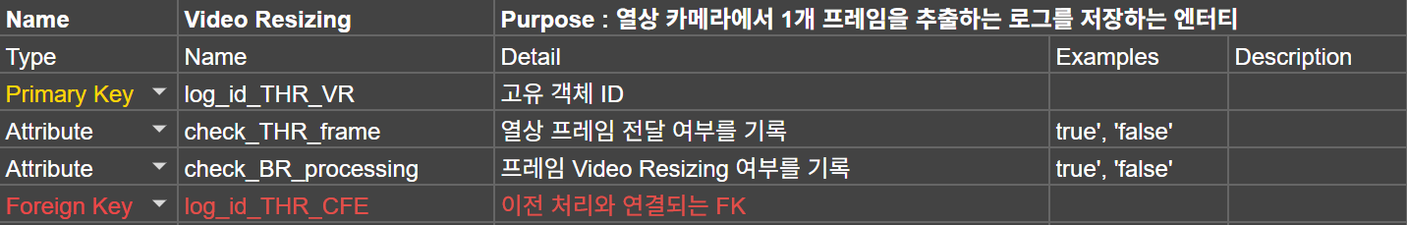
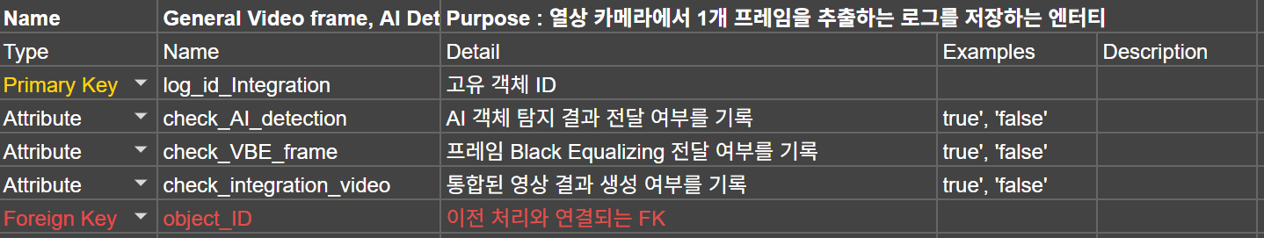
System Overview(5/5) – DB
IT
Capstone
Design Project
VIS_Camera Frame Exporting
Raw DATA Stream
THR_Camera Frame Exporting
Process
+
Error
DATA
02
Video Black Equalizing
Process / Error Logs
Video Resizing
General Video frame, AI Detection Model Result Integration
김규택 컴퓨터공학과

Slide 37
System Overview
IT
Capstone
Design Project
Research Objectives and Differentiation
저비용 상용 카메라 모듈과 오픈소스 AI 모델을 결합하여 주야간 객체 인식 성능 향상과 영상 융합 기술 연구
비용 대비 성능이 뛰어난 실용적 시스템 구현을 목표
기술의 효용성을 검증하기 위한 휴대용 프로토타입 제작 및 시연
김규택 컴퓨터공학과

Slide 38
IT
Capstone
Design Project
Project Timeline
연구 추진 계획 및 일정
김규택 컴퓨터공학과

Slide 39
Project Timeline(1/3)
IT
Capstone
Design Project
Proeject Research Process
(핵심 기능 1) 초저조도 카메라 영상을 블랙 이퀄라이징(어두운 부분 밝게 보정) 처리하여 야간에도 충분한 밝기의 영상을 확보하여 AI 객체 인식 모델을 적용
(핵심 기능 2) 동일한 화면을 촬영하는 열상 카메라에서 AI 객체 인식 모델을 적용
(핵심 기능 3) 일반 카메라와 열상 카메라에서 수집한 객체 인식 결과를 바탕으로 일반 카메라의 영상 위에 인식 결과를 통합하여 멀티 센싱을 통해 단일 센서 대비 더 나은 객체 탐지 결과 생성
김규택 컴퓨터공학과

Slide 40
Project Timeline(2/3)
IT
Capstone
Design Project
Proeject Research Process
핵심 기능 1에서 얻은 영상 위에 탐지 결과를 실시간으로 시각화
1인용 휴대형 프로토타입 장비 구현
김규택 컴퓨터공학과

Slide 41
Project Timeline(3/3)
IT
Capstone
Design Project
월 연구내용 | 추진 일정
 | 3 | 4 | 5 | 6 | 7 | 8 | 9 | 10 | 11
전체 계획
초저조도 카메라 실시간 프레임 추출 및 밝기 개선
초저조도 카메라 프레임 AI 객체 인식
열상 카메라 실시간 프레임 추출
열상 프레임 AI 객체 인식
멀티 센싱 객체 인식 통합 처리
인식 결과 객체 외곽선 추출
초저조도 카메라 위 실시간 탐지 정보 합성
기본 기능 개발
핵심 기능 개발
추가 기능 개발
데모 완성
결과 발표
김규택 컴퓨터공학과

Slide 42
IT
Capstone
Design Project
Development Process
개발 진행 상황
김규택 컴퓨터공학과

Slide 43
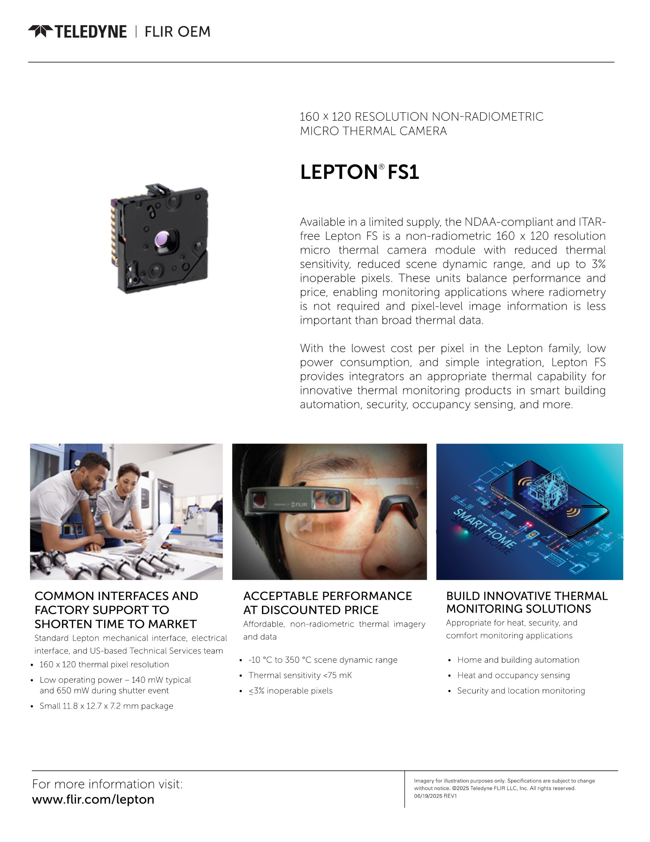
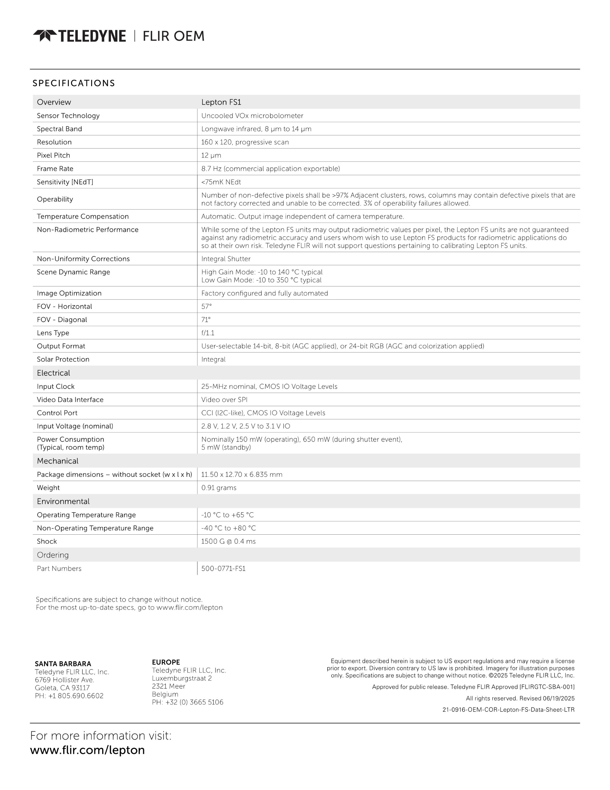
1. (H/W)FLIR Lepton 3.5 Datasheet
IT
Capstone
Design Project
김규택 컴퓨터공학과

Slide 44
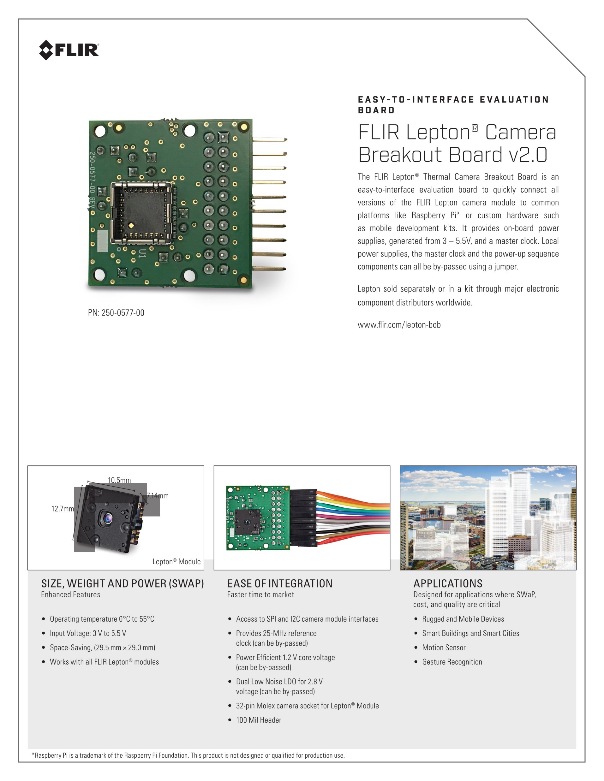
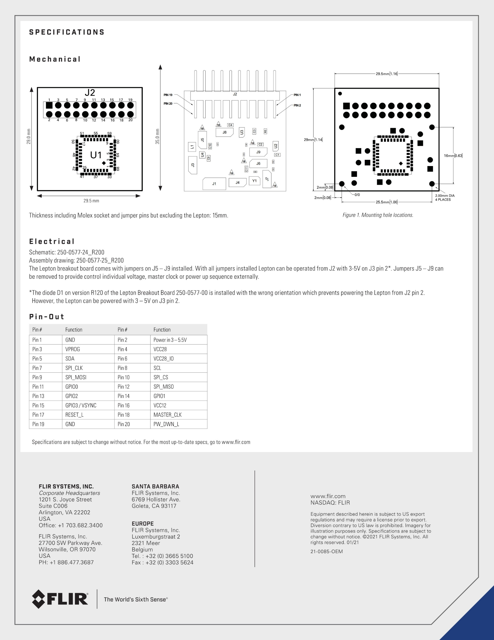
2. (H/W) BreakOut V2 Datasheet
IT
Capstone
Design Project
김규택 컴퓨터공학과

Slide 45
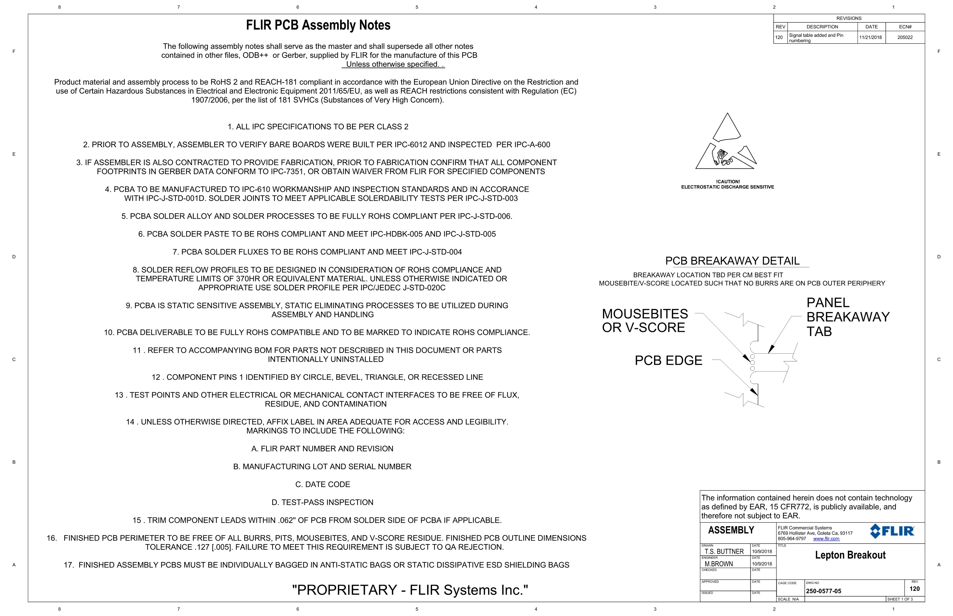
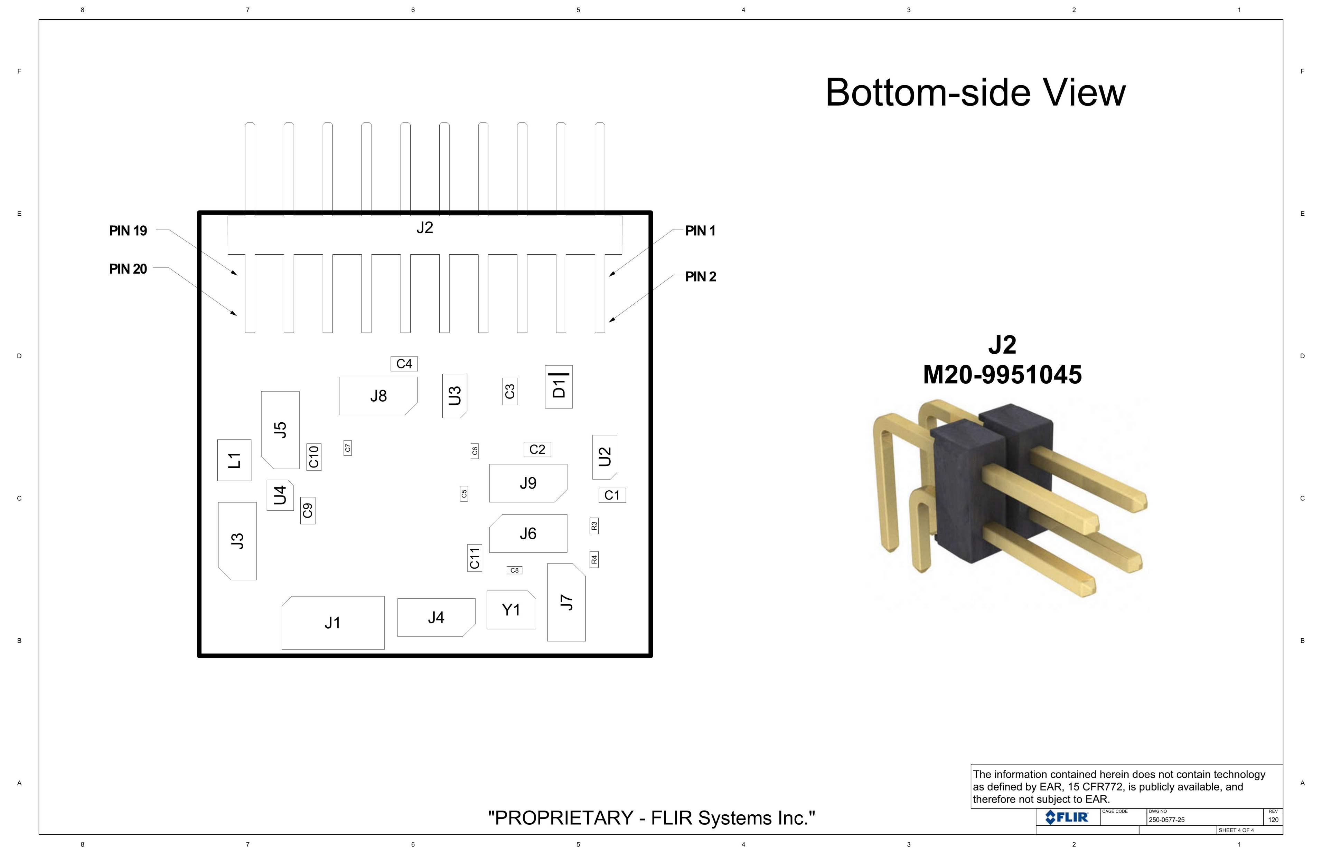
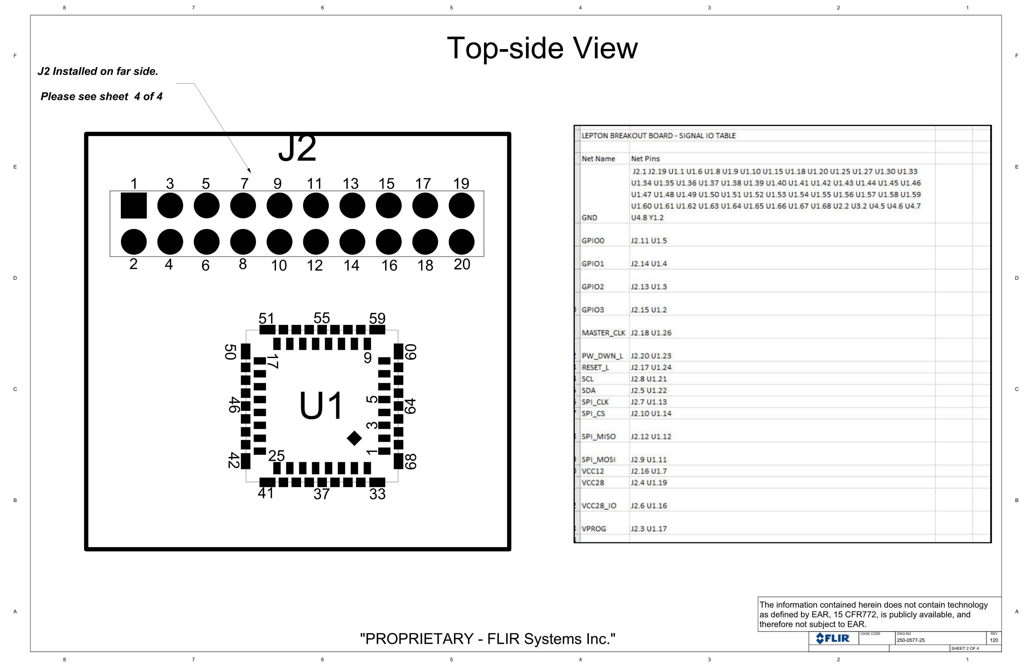
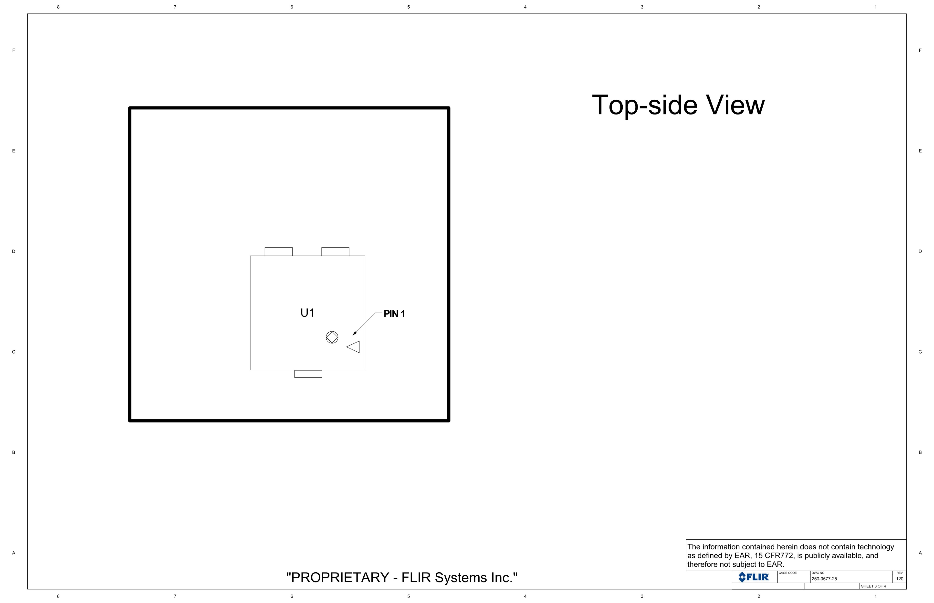
2. (H/W) BreakOut V2 Datasheet
IT
Capstone
Design Project
김규택 컴퓨터공학과

Slide 46
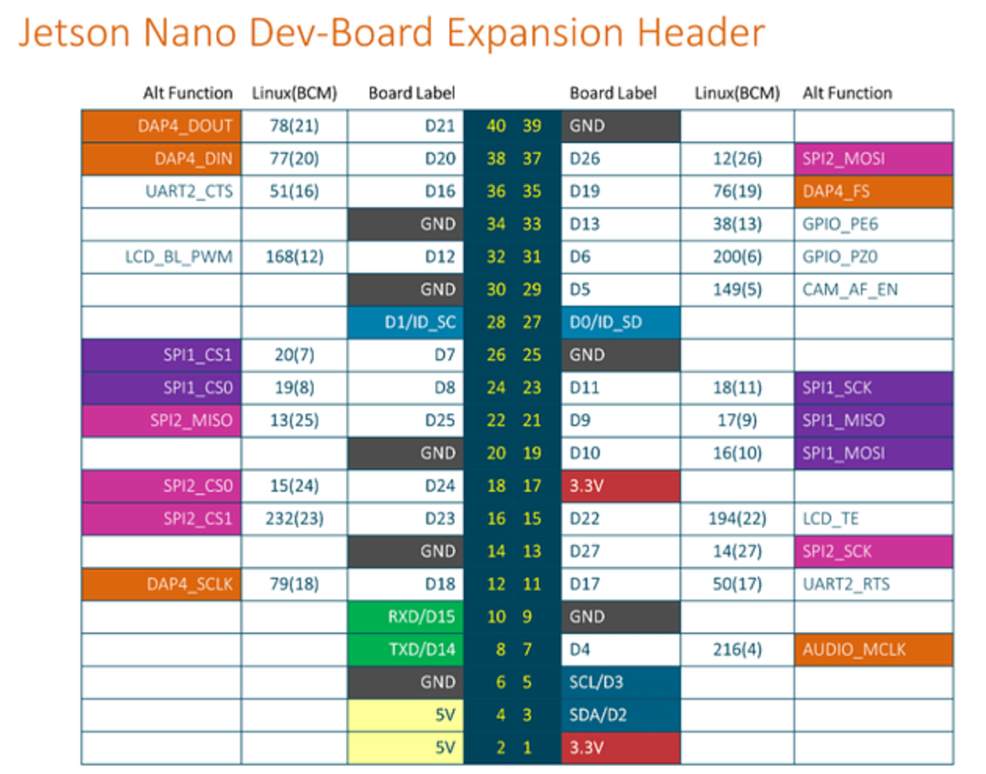
3. (H/W) Jetson Nano Pin map
IT
Capstone
Design Project
김규택 컴퓨터공학과

Slide 47
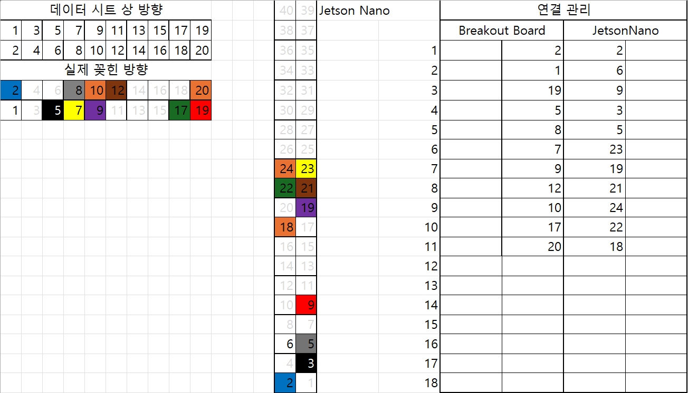
4. (H/W) Jetson Nano Pin map
IT
Capstone
Design Project
김규택 컴퓨터공학과

Slide 48
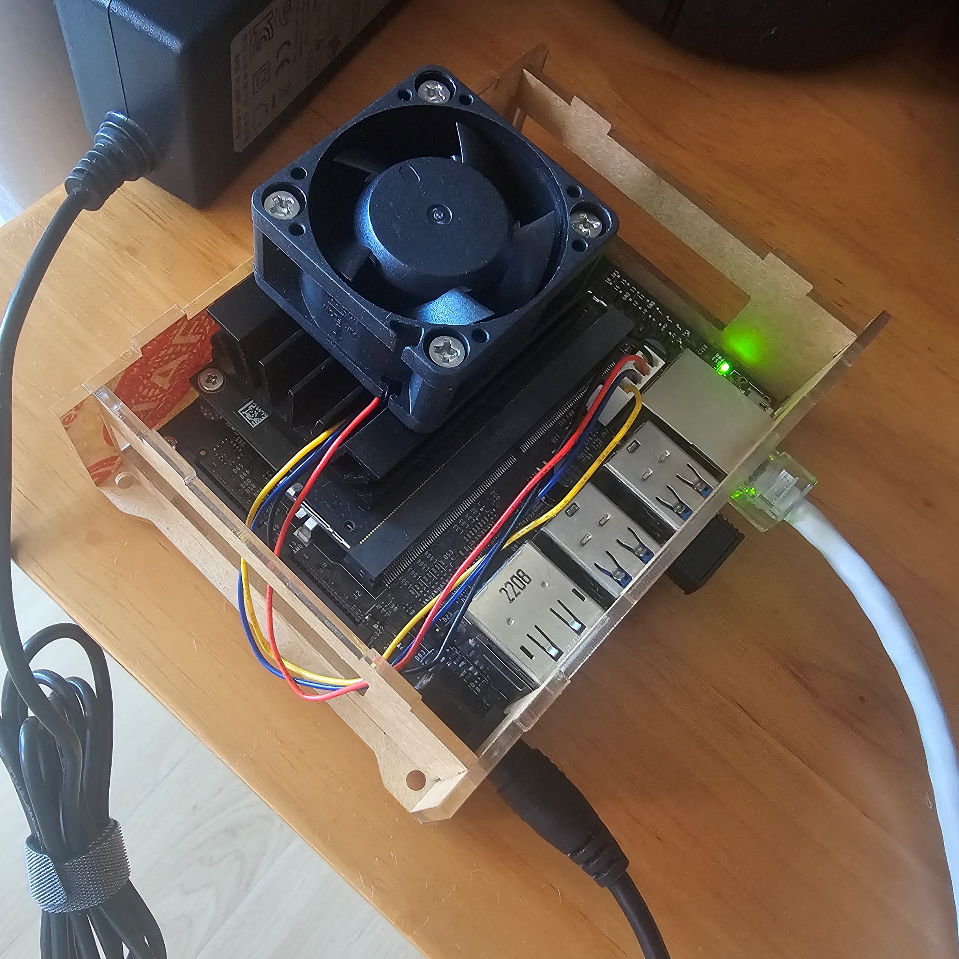
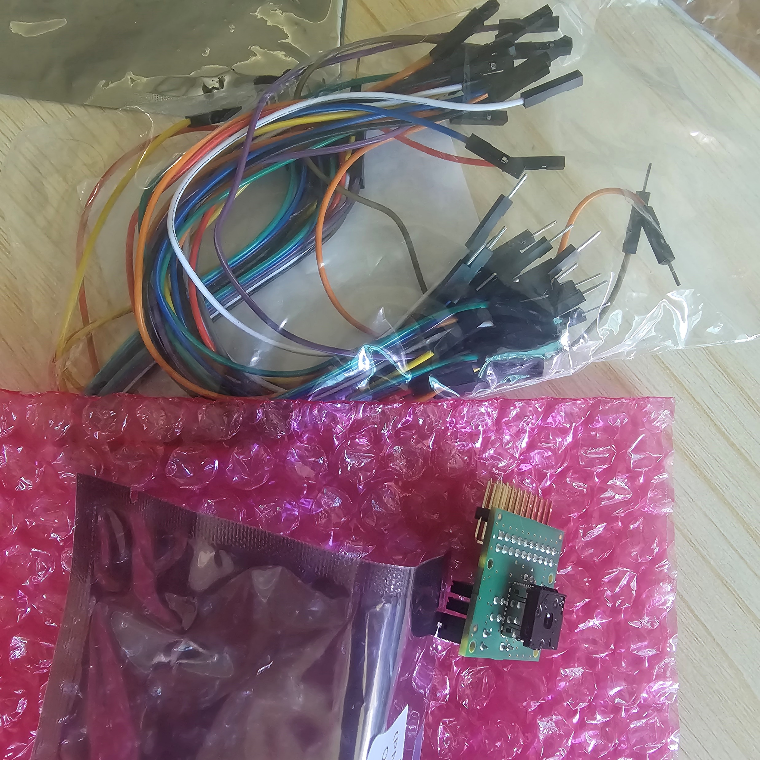
4. (H/W) Jetson Nano Pin map
IT
Capstone
Design Project
김규택 컴퓨터공학과

Slide 49
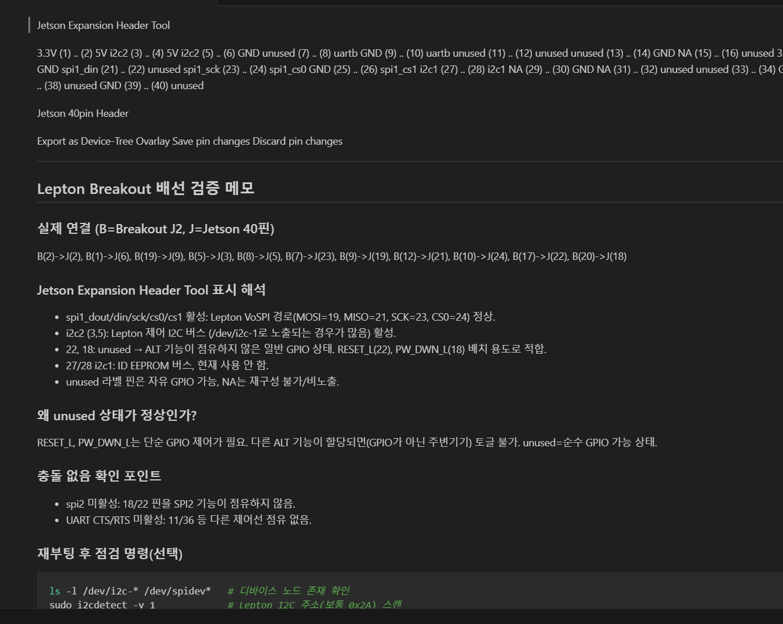
4. (H/W) Jetson Nano Pin map
IT
Capstone
Design Project
김규택 컴퓨터공학과

Slide 50
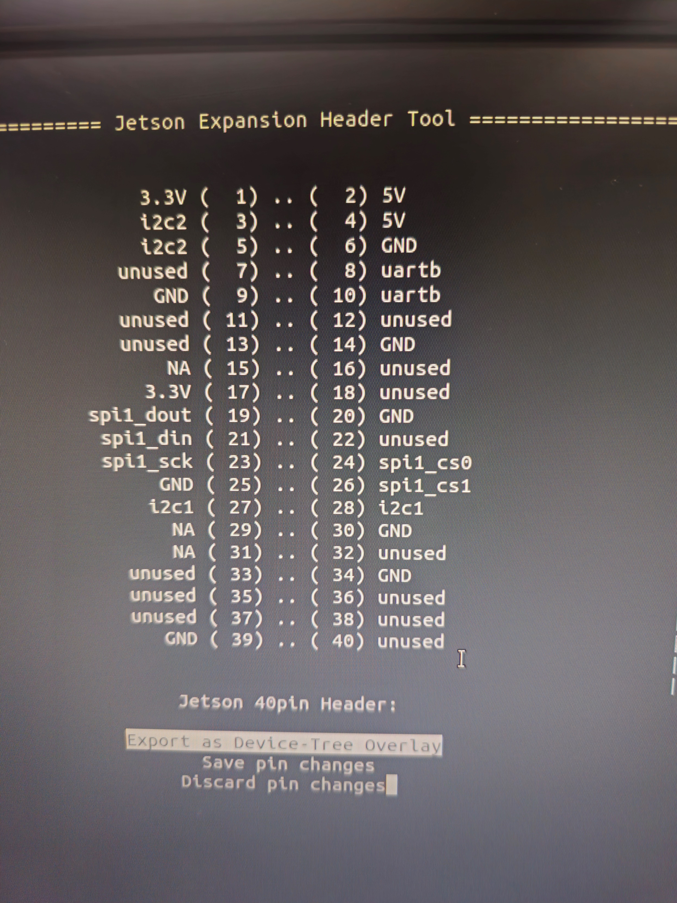
4. (H/W) Jetson Nano Pin map
IT
Capstone
Design Project
김규택 컴퓨터공학과

Slide 51
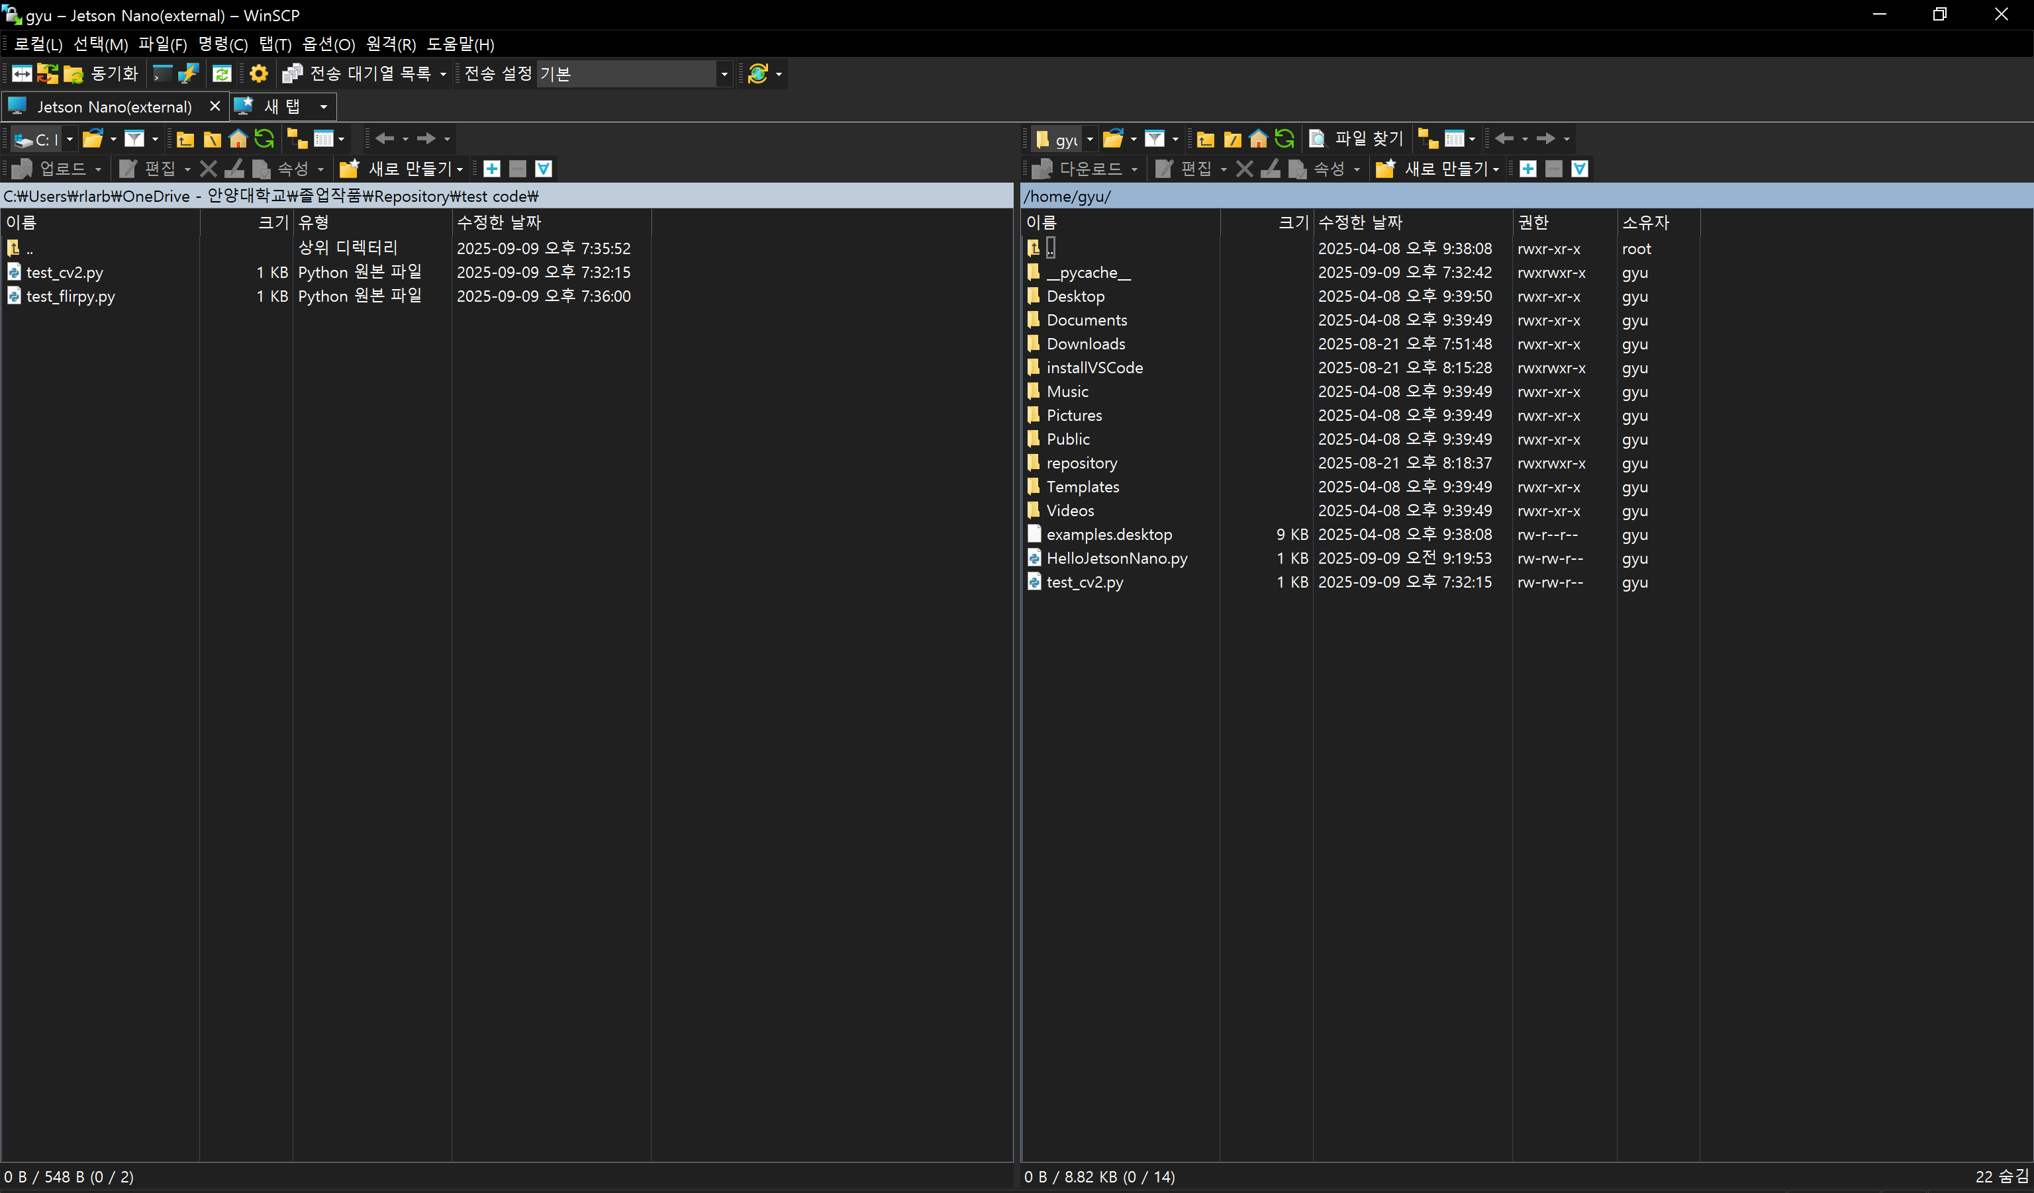
5. WinSCP 개발환경 구축
IT
Capstone
Design Project
김규택 컴퓨터공학과

Slide 52


5. Docker(Ubuntu 18.04) 개발환경 구축
IT
Capstone
Design Project
김규택 컴퓨터공학과

Slide 53


5. Docker(Ubuntu 18.04) 개발환경 구축
IT
Capstone
Design Project
김규택 컴퓨터공학과

Slide 54

5. Docker(Ubuntu 18.04) 개발환경 구축
IT
Capstone
Design Project
김규택 컴퓨터공학과

Slide 55



5. Docker(Ubuntu 18.04) 개발환경 구축
IT
Capstone
Design Project
NVIDIA RTX4090 Desktop
Macbook 16inch Pro
SSH
SSH
NVIDIA Jetson Nano
김규택 컴퓨터공학과

Slide 56


5. SSH 개발환경 구축
IT
Capstone
Design Project
김규택 컴퓨터공학과

Slide 57


5. SSH 개발환경 구축
IT
Capstone
Design Project
김규택 컴퓨터공학과

Slide 58

6. (S/W) Yolo 객체 탐지 실험
IT
Capstone
Design Project
김규택 컴퓨터공학과

Slide 59




6. (S/W) Yolo 객체 탐지 실험
IT
Capstone
Design Project
김규택 컴퓨터공학과

Slide 60
7. (S/W) 이미지 객체 외곽선 추출 실험
IT
Capstone
Design Project
김규택 컴퓨터공학과

Slide 61

7. (S/W) 이미지 객체 외곽선 추출 실험
IT
Capstone
Design Project
김규택 컴퓨터공학과

Slide 62


7. (S/W) 이미지 객체 외곽선 추출 실험
IT
Capstone
Design Project
김규택 컴퓨터공학과

Slide 63
8. 개발 프로세스
IT
Capstone
Design Project
SSH, Docker 가상환경을 이용한 원격 개발
[Macbook Pro]
밀리터리 전장 게임 기반 시뮬레이션 데이터셋 구축
[데스크탑 RTX4090]
AI 모델 훈련
가시광/열상 합성
[데스크탑 RTX4090]
모델 적용 및 기타 개발 기능 통합
[NVIDIA Jetson Nano]
김규택 컴퓨터공학과

Slide 64


9. 케이스(3D printed Case)
IT
Capstone
Design Project
김규택 컴퓨터공학과

Slide 65



10. 작품 최종 예상 형태
IT
Capstone
Design Project
김규택 컴퓨터공학과

Slide 66
IT
Capstone
Design Project
Resources
연구 기자재 및 시설 장비 보유 현황
김규택 컴퓨터공학과

Slide 67
Resources
IT
Capstone
Design Project
보유기관 | 연구시설·장비명 | 규격 | 수량 | 용도 | 활용도 및 시기
개인소유 | 고성능 개발용 CPU | AMD 7800X3D 8Core | 1 | 연구개발용 | 필수/전기간
개인소유 | 고성능 개발용 GPU | NVIDIA RTX4090 | 1 | 연구개발용 | 필수/전기간
개인소유 | 대형 스토리지 | WD 18TB HDD | 1 | 연구개발용 | 필수/전기간
개인소유 | 소형 AI 플랫폼 | NVIDIA Jetson Nano 4G | 1 | 모듈 통합 및 AI 객체 인식 모델 성능 시험 | 필수/전기간
개인소유 | 초저조도 카메라 | Sony STARVIS IMX290 | 1 | 연구개발용 | 필수/전기간
개인소유 | 열상 카메라 | FLIR Lepton 3.5 | 1 | 연구개발용 | 필수/전기간
개인소유 | 열상 카메라 모듈 | Breakout Board v2.0 | 1 | 연구개발용 | 필수/전기간
개인소유 | 소형 HDMI 디스플레이 | 4inch 4:3 display | 1 | 프로토타입 구현용 | 필수/전기간
김규택 컴퓨터공학과

Slide 68
IT
Capstone
Design Project
Application Area
기술 활용 분야
김규택 컴퓨터공학과

Slide 69
Application Area
IT
Capstone
Design Project
1. 첨단 국산 군사 기술 개발을 위한 참고 연구로서 활용
2. CCTV 관제, 자율 주행, 차량용 HUD, 서바이벌 게임 등의 민간 분야에도 응용 가능
김규택 컴퓨터공학과

Slide 70
IT
Capstone
Design Project
References
참고 문헌
김규택 컴퓨터공학과

Slide 71
References
IT
Capstone
Design Project
김규택 컴퓨터공학과

Slide 72
IT
Capstone
Design Project
색상•열상 카메라 및 AI 기반 군사용 객체 탐지 기술 연구
김규택
안양대학교 컴퓨터공학과
rlarbxor85univ@gmail.com

